Slide 1
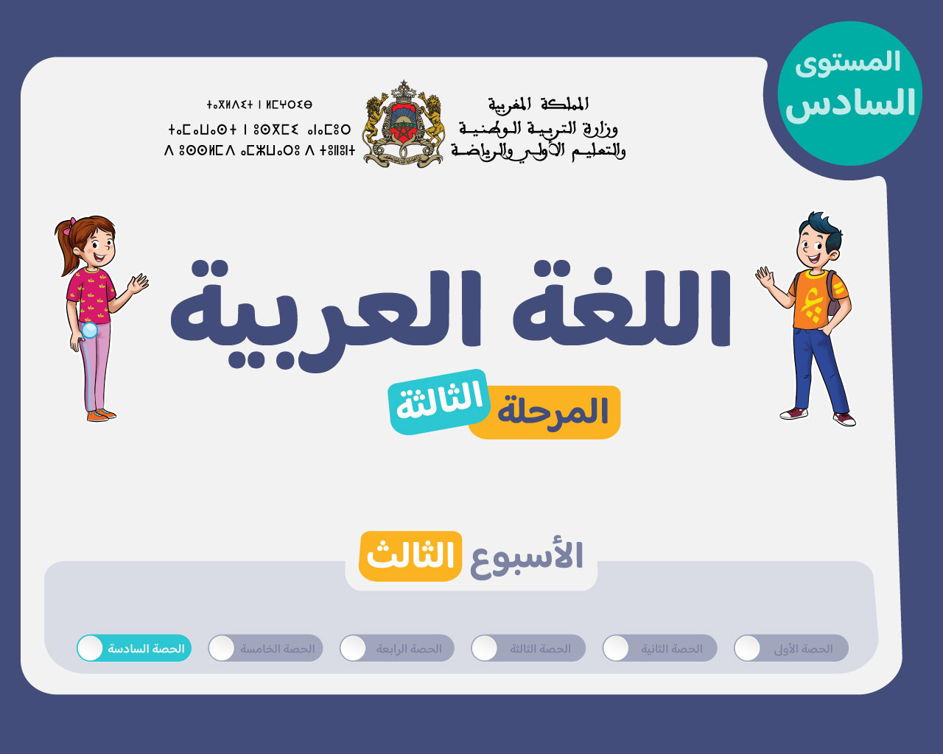

Slide 2






تعيين تلميذ(ة) للإجابة
توجيهات و شرح التعليمات
عرض فيديو
المرور بين الصفوف للمساعدة و تصحيح الإنجازات
عمل في ثنائيات
نهاية الشريط، المرور إلى الشريحة الموالية

Slide 3

تنظيم حصص الأسبوع
اليوم 4 -
اليوم1 -
نشاط اعتيادي (10)د
إملاء (30)د
إنتاج كتابي – الحصة1 (30)د
نشاط اعتيادي (10)د
معجم (30)د
استماع وتحدث . (30)د
اليوم 5 -
اليوم2 -
نشاط اعتيادي (10)د
قراءة : الحصة -4- (30)د
إنتاج كتابي الحصة 2 (30)د
نشاط اعتيادي (10)
قراءة : الحصة -1- 30 د
قراءة الحصة -2- 30 د
اليوم 6 -
اليوم 3 -
مراجعة توليف (شكل وفهم) + دعم (50)د
قراءة إثرائية (20)د.
نشاط اعتيادي (10)د
قراءة : الحصة -3- (30)د
صرف وتحويل. (30)د

Slide 4





هيكلة حصة اليوم
- 01 مراجعة وتوليف
النقش على خشب العرعار حرفة أم فن؟
2- قراءة إثرائية .
الحذاء الضاحك.

Slide 5

عند نهاية الحصة
على الأقل 80% من المتعلمين سيكونون قادرين على:
فهم نص النقش على خشب العرعار حرفة أم فن؟" واستثماره لغويا.
تثبيت تعلماتهم ومعالجة تعثراتهم.
قراءة أقصوصة " الحذاء الضاحك" وفهم مضامينها.

Slide 6

مرحبا بكم، سنبدأ حصة اللغة العربية.
اختتام الحصة
قراءة إثرائية
مراجعة وتوليف

Slide 7

مراجعة وتوليف
النقش على خشب العرعار حرفة أم فن؟
شكل النص
فهم واستثمار النص.

Slide 8

ضعوا الكراسة والدفتر واللوحة في القمطر.
اختتام الحصة
قراءة إثرائية
مراجعة وتوليف

Slide 9
في حصة اليوم، ستشكلون جملا من نص ثم تستثمرونه لغويا بعد فهم مضامينه.
اختتام الحصة
قراءة إثرائية
مراجعة وتوليف
سَأَشْكُلُ جُمَلاً مِنْ نَصٍّ ثُمَّ أَسْتَثْمِرُ مَضامينَهُ.

Slide 10

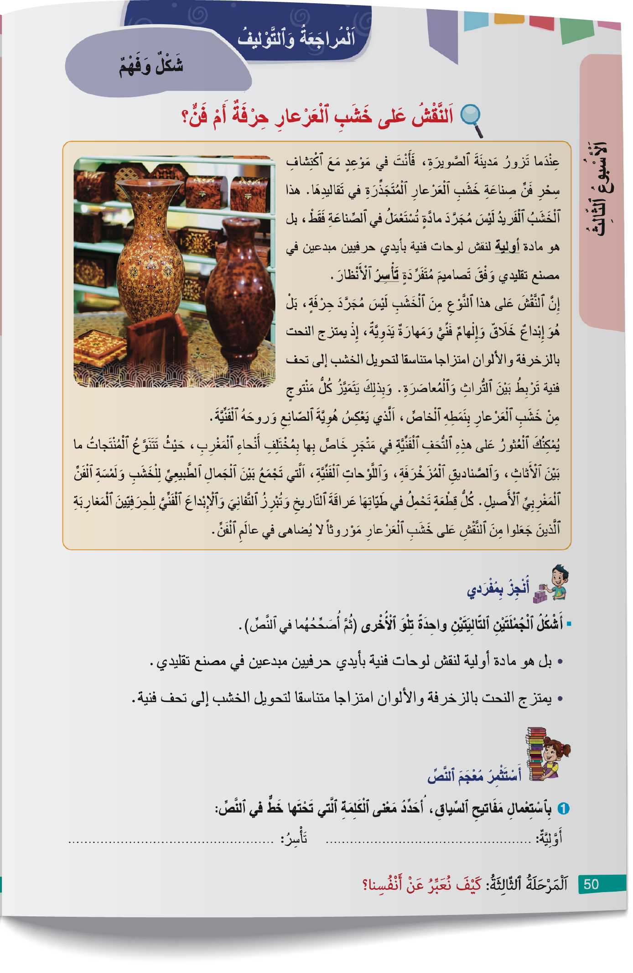
خذوا كراساتكم الصفحة -50-. اقرؤوا النص قراءة صامتة.
اختتام الحصة
قراءة إثرائية
مراجعة وتوليف

Slide 11

قوموا بشكل الجملتين في المكان المخصص لذلك. (سأسجلهما على السبورة استعدادا للتصحيح.)
اختتام الحصة
قراءة إثرائية
مراجعة وتوليف

Slide 12
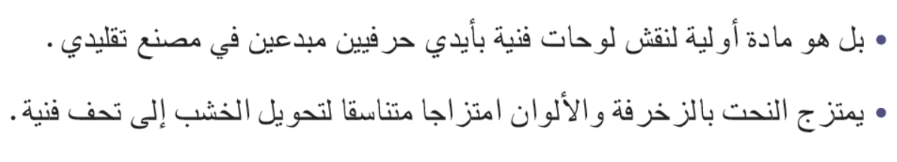
من يقوم إلى السبورة لشكل الجملة الأولى؟ (مناقشة الجواب قبل الانتقال إلى الجملة الموالية.)
اختتام الحصة
قراءة إثرائية
مراجعة وتوليف

Slide 13
صححوا أخطاءكم.
اختتام الحصة
قراءة إثرائية
مراجعة وتوليف
بَلْ هُوَ مادَّةٌ أَوَّلِيَّةٌ لِنَقْشِ لَوْحاتٍ فَنِّيَّةٍ بِأَيْدي حِرَفِيّينَ مُبْدِعينَ في مَصْنَعٍ تَقْليدِيٍّ.
يَمْتَزِجُ ٱلنَّحْتُ بِٱلزَّخْرَفَةِ وَٱلْأَلْوانِ ٱمْتِزاجاً مُتَناسِقاً لِتَحْويلِ ٱلْخَشَبِ إِلى تُحَفٍ فَنِّيَّةٍ.

Slide 14
من يقرأ النص بطلاقة على كراسته؟ . (قراءتان فقط).
اختتام الحصة
قراءة إثرائية
مراجعة وتوليف

Slide 15

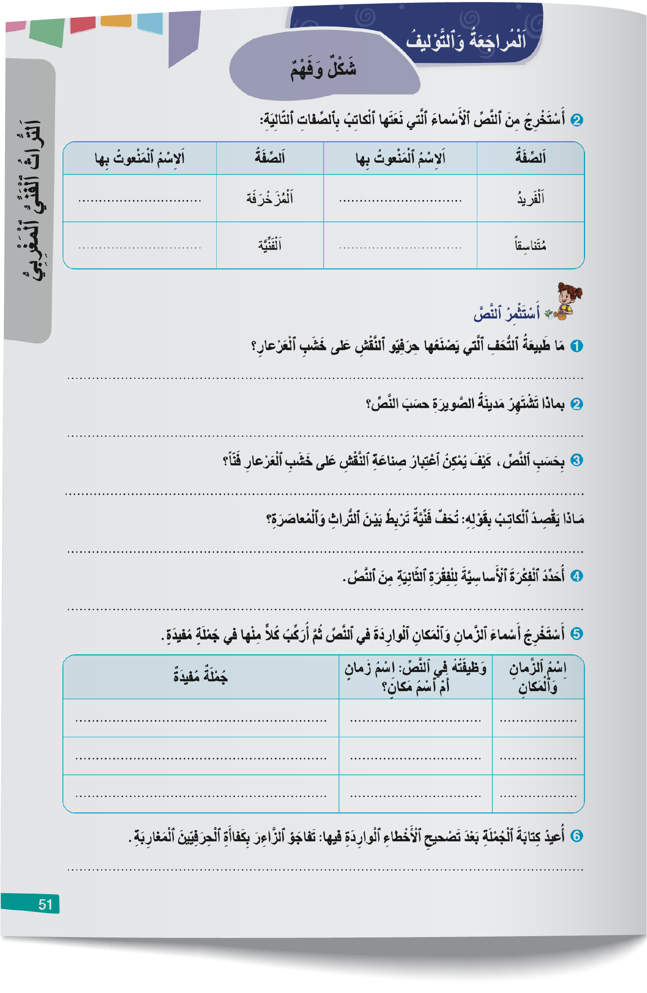
أجيبوا عن أسئلة استثمار المعجم وفهم النص.
اختتام الحصة
قراءة إثرائية
مراجعة وتوليف

Slide 16
نصحح. من يجيب عن السؤال الأول؟ (الانتقال إلى السؤال الموالي بعد مناقشة الأجوبة المقترحة.)
اختتام الحصة
قراءة إثرائية
مراجعة وتوليف

Slide 17
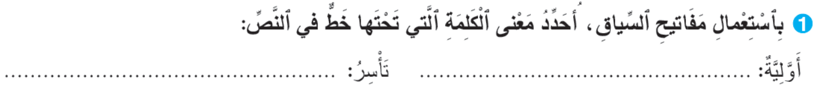
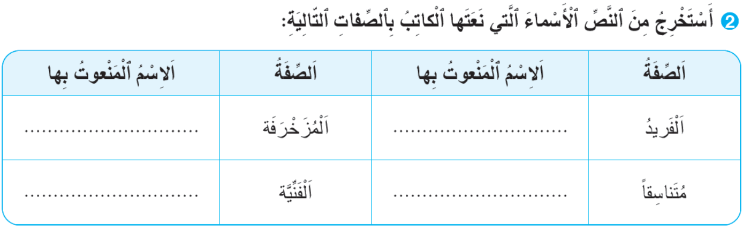
صححوا على كراساتكم أسئلة المعجم.
اختتام الحصة
قراءة إثرائية
مراجعة وتوليف
تَجْذِبُ – تُثيرُ...
في حالَةٍ طَبيعِيَّةٍ، لَمْ تَخْضَعْ لِلتَّحَوُّلِ بَعْدُ.
اَلصَّناديقِ
اَلْخَشَبُ
روحَهُ - اَلتُّحَفِ – اَللَّوْحاتِ.
اِمْتِزاجاً

Slide 18
صححوا أسئلة الفهم.
اختتام الحصة
قراءة إثرائية
مراجعة وتوليف
اَلتُّحَفُ ٱلَّتي يَصْنَعُها حِرَفِيّو ٱلنَّقْشِ عَلى خَشَبِ ٱلْعَرْعارِ عِبارَةٌ عَنِ أَثاثِ مَنْقوشٍ، وَصَناديقَ مُزَخْرَفَةٍ، وَلَوْحاتٍ فَنِّيَّةٍ.
2. تَشْتَهِرُ مَدينَةُ ٱلصَّويرَةِ حسَبَ ٱلنَّصِّ بِفَنِّ ٱلنَّقْشِ عَلى خَشَبِ ٱلْعَرْعارِ.
3. يُمْكِنُ ٱعْتِبارُ صِناعَةِ ٱلنَّقْشِ عَلى خَشَبِ ٱلْعَرْعارِ فَنّاً لأنَّها إِبْداعٌ خَلّاقٌ وَإِلْهامٌ فَنِّيٌّ وَمَهارَةٌ يَدَوِيَّةٌ، يَمْتَزِجُ فيها ٱلنَّحْتُ بٱلزَّخْرَفَةِ وٱلأَلْوانِ ٱمْتِزاجاً مُتَناسِقاً.
4. "تُحَفٌ فَنِّيَّةٌ تَرْبِطُ بَيْنَ ٱلتُّراثِ وَٱلْمُعاصَرَةِ" أَيْ تُحَفٌ يَمْتَزِِجُ فيها ما هُوَ تَقْليدِيٌّ قَديمٌ بِما هُوَ عَصْرِيٌّ حَديثٌ.
5. اَلْفِكْرَةُ ٱلْأَساسِيَّةُ لِلْفِقْرَةِ ٱلثّانِيَةِ مِنَ ٱلنَّصِّ:
اَلنَّقْشُ عَلى خَشَبِ ٱلعَرعارِ لَيْسَ مُجَرَّدَ حِرْفَةٍ، بَلْ هُوَ فَنٌّ يَعْكِسُ إِبْداعَ ٱلصّانِعِ وَروحَهُ ٱلْفَنِّيَّةَ.

Slide 19

ننتقل إلى أسئلة استثمار الظواهر اللغوية. أجيبوا عن السؤالين 4 و5.
اختتام الحصة
قراءة إثرائية
مراجعة وتوليف

Slide 20
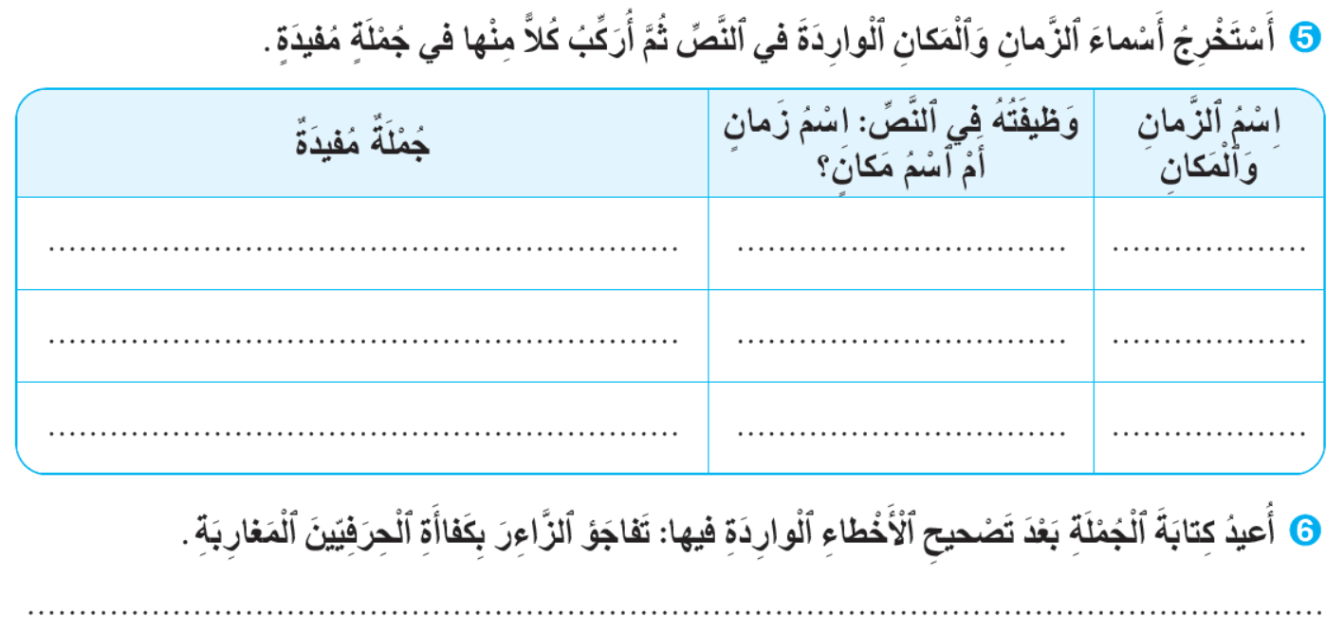
نصحح جماعة.
اختتام الحصة
قراءة إثرائية
مراجعة وتوليف

Slide 21
صححوا على كراساتكم.
اختتام الحصة
قراءة إثرائية
مراجعة وتوليف
6.
7. تَفاجَأَ ٱلزّائِــــــرُ بِكَفاءَةِ ٱلْحِرَفِيّينَ ٱلْمَغارِبَةِ.
اِسْمُ ٱلزَّمانِ وَٱلْمَكانِ | وَظيفَتُهُ في ٱلنَّصِّ: اِسْمُ زَمانٍ أَمْ ٱسْمُ مَكانٍ؟ | جُمْلَةٌ مُفيدَةٌ
مَوْعِدٌ | اِسْمُ زَمانٍ | حَدَّدتُ ٱلْمَوْعِدَ مَعَ ٱلطَّبيبِ لِفَحْصِ أَسْناني.
مَصْنَعٌ | اِسْمُ مَكانٍ | يَعْمَلُ أَبي في ٱلْمَصْنَعِ مُنْذُ عَشْرِ سَنَواتٍ.
مَتْجَرٌ | اِسْمُ مَكانٍ | اِشْتَرَيْتُ هذا ٱلْقَميصَ مِنَ ٱلْمَتْجَرِ ٱلْقَريبِ مِنَ ٱلْبَيْتِ.

Slide 22
توجيه
يتم التركيز خلال الأنشطة الموالية على دعم التعلمات التي سجلت نسب تحكم ضعيفة.

Slide 23

من يذكرنا بتعريف "خطاطة نص"؟
اختتام الحصة
قراءة إثرائية
مراجعة وتوليف
خُطاطَةُ نصٍّ

Slide 24
نتذكر جماعة. من يقرأ؟
اختتام الحصة
قراءة إثرائية
مراجعة وتوليف
خُطاطَةُ ٱلنَّصِّ ٱلْمَعْلوماتِيِّ هِيَ مُخَطَّطٌ شَمْسِيٌّ يُنَظِّمُ ٱلْأَفْكارَ ٱلرَّئيسَةَ لِلنَّصِّ، وَيُساعِدُ عَلى تَلْخيصِ مَضامينِهِ وَتَذَكُّرِها.

Slide 25
لإنشاء خطاطة نص، نحتاج إلى تحديد أفكاره. من يذكرنا بخطوات تحديد الفكرة الرئيسة لفقرة؟
اختتام الحصة
قراءة إثرائية
مراجعة وتوليف
ما ٱلْخُطُواتُ ٱلَّتي نَسْلُكُها لِتَحْديدِ ٱلْفِكْرَةِ ٱلرَّئيسَةِ لِفِقْرَةٍ؟

Slide 26
نتذكر جماعة. من يقرأ؟
اختتام الحصة
قراءة إثرائية
مراجعة وتوليف
أُحَدِّدُ ٱلْكَلِماتِ ٱلْمَفاتيحَ لِلْفِقْرَةِ؛
أَطْرَحُ ٱلسُّؤالَ: عَمَّ تَتَحَدَّثُ ٱلْفِقْرَةُ؟
أَسْتَعينُ بِٱلْكَلِماتِ ٱلْمَفاتيحِ وَأُجيبُ عَنِ ٱلسُّؤالِ بِجُمْلَةٍ مُفيدَةٍ.

Slide 27

خذوا دفاتر القسم. وسجلوا تاريخ اليوم.
اختتام الحصة
قراءة إثرائية
مراجعة وتوليف

Slide 28
سجلوا على دفاتركم الأفكار الرئيسة للنص (3 أفكار) ثم أنشئوا خطاطته.
اختتام الحصة
قراءة إثرائية
مراجعة وتوليف

Slide 29
من يحدد الكلمات المفاتيح للفقرة الأولى ثم يقرأ فكرتها؟
(الانتقال إلى الفقرة الموالية بعد مناقشة الأفكار المقترحة.)
اختتام الحصة
قراءة إثرائية
مراجعة وتوليف
أُشارِكُ في تَحْديدِ أَفْكارِ ٱلنَّصِّ.

Slide 30
من يقوم إلى السبورة لإنشاء خطاطة النص.
اختتام الحصة
قراءة إثرائية
مراجعة وتوليف
اَلْفِكْرَةُ ٱلثّانِيَةُ
اَلْفِكْرَةُ ٱلْأولى
اَلنَّقْشُ عَلى خَشَبِ ٱلْعَرْعارِ حِرْفَةٌ أَمْ فَنٌّ
اَلْفِكْرَةُ ٱلثّالِثَةُ

Slide 31
هذا مقترح آخر. من يقرأ؟
اختتام الحصة
قراءة إثرائية
مراجعة وتوليف
اَلنَّقْشُ عَلى خَشَبِ ٱلْعَرعارِ لَيْسَ مُجَرَّدَ حِرْفَةٍ، بَلْ هُوَ فَنٌّ يَعْكِسُ إِبْداعَ ٱلصّانِعِ وَروحَهُ ٱلْفَنِّيَّةَ.
2
1
يُعْتَبَرُ ٱلنَّقْشُ عَلى خَشَبِ ٱلْعَرْعارِ فَنّاً حِرَفِيّاً مُتَجَذِّراً في تَقاليدِ مَدينَةِ ٱلصَّوْيِرَةِ.
اَلنَّقْشُ عَلى خَشَبِ ٱلْعَرْعارِ حِرْفَةٌ أَمْ فَنٌّ
3
تَتَنَوَّعُ مُنْتَجاتُ خَشَبِ ٱلْعَرْعارِ وَتَحْمِلُ قيمَةً تُراثِيَّةً عَظيمَةً.

Slide 32
ننتقل إلى درس اسمي الزمان والمكان. من يذكرنا بخطوات صياغتهما من الفعل؟
اختتام الحصة
قراءة إثرائية
مراجعة وتوليف
كَيْفَ نَصوغُ ٱسْمَيِ ٱلزَّمانِ وَٱلْمَكانِ مِنَ ٱلْفِعْلِ؟

Slide 33
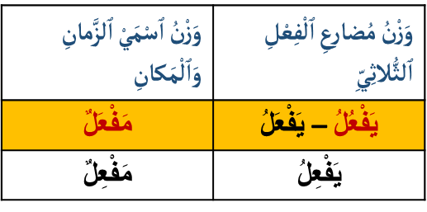
نتذكر جماعة. من يقرأ؟
اختتام الحصة
قراءة إثرائية
مراجعة وتوليف
أُحَدِّدُ نَوْعَ ٱلْفِعْلِ (ثُلَاثِيٌّ / غَيْرُ ثُلَاثِيٍّ)؛
إِذا كانَ ٱلْفِعْلُ ثُلاثِيّاً، أَصوغُ ٱسْمَيِ ٱلزَّمانِ وَٱلْمَكانِ حَسَبَ وَزْنِ مُضارِعِهِ؛
إِذا كانَ ٱلْفِعْلُ غَيْرَ ثُلاثِيٍّ، أَصوغُ ٱسْمَيِ ٱلزَّمانِ وَٱلْمَكانِ بِإِبْدالِ ياءِ ٱلْمُضارَعَةِ ميماً مَضْمومَةً وَفَتْحِ ما قَبْلَ آخِرِه.

Slide 34
خذوا ألواحكم. سجلوا عليها صيغة اسمي الزمان والمكان من الفعل التالي: (أثناء التصحيح سأطلب منكم توضيح طريقة تحديد الصياغة المناسبة.)
اختتام الحصة
قراءة إثرائية
مراجعة وتوليف
اِنْحَرَفَ

Slide 35
سجلوا على ألواحكم صيغة اسمي الزمان والمكان الفعل التالي:
اختتام الحصة
قراءة إثرائية
مراجعة وتوليف
غَرَبَ

Slide 36
سجلوا على ألواحكم صيغة اسمي الزمان والمكان الفعل التالي:
اختتام الحصة
قراءة إثرائية
مراجعة وتوليف
اِسْتَوْدَعَ

Slide 37
سجلوا على ألواحكم صيغة اسمي الزمان والمكان الفعل التالي:
اختتام الحصة
قراءة إثرائية
مراجعة وتوليف
طَلَعَ

Slide 38
سجلوا على ألواحكم صيغة اسمي الزمان والمكان الفعل التالي:
اختتام الحصة
قراءة إثرائية
مراجعة وتوليف
اِعْتَكَفَ

Slide 39
سجلوا على ألواحكم صيغة اسمي الزمان والمكان الفعل التالي:
اختتام الحصة
قراءة إثرائية
مراجعة وتوليف
رَجَعَ

Slide 40
ننتقل إلى درس الهمزة المتوسطة. من يذكرنا بقاعدة رسم الهمزة بشكل صحيح.
اختتام الحصة
قراءة إثرائية
مراجعة وتوليف
ما خُطُواتُ رَسْمِ ٱلْهَمْزَةِ ٱلْمُتَوَسِّطَةِ بِشَكْلٍ صَحيحٍ؟

Slide 41
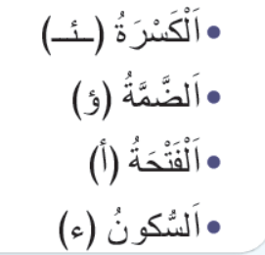
من يقرأ؟
اختتام الحصة
قراءة إثرائية
مراجعة وتوليف
أُحَدِّدُ حَرَكَةَ ٱلْهَمْزَةِ وَحَرَكَةَ ٱلْحَرْفِ ٱلَّذي يوجَدُ قَبْلَها؛
1
أُحَدِّدُ ٱلْحَرَكَةَ ٱلْأَسْبَقَ مِنْ بَينِهِما وَفْقَ ٱلتَّرْتيبِ ٱلتّالي:
2
1
2
3
4
أَرْسُمُ ٱلْهَمْزَةَ ٱلْمُناسِبَةَ حَسَبَ ٱلْحَرَكَةِ ٱلْأَسْبَقِ.
3

Slide 42
من يذكرنا بالحالات الخاصة لرسم الهمزة المتوسطة؟
اختتام الحصة
قراءة إثرائية
مراجعة وتوليف
حالاتٌ خاصَّةٌ لِرَسْمِ ٱلْهَمْزَةِ ٱلْمُتَوَسِّطَةِ.

Slide 43
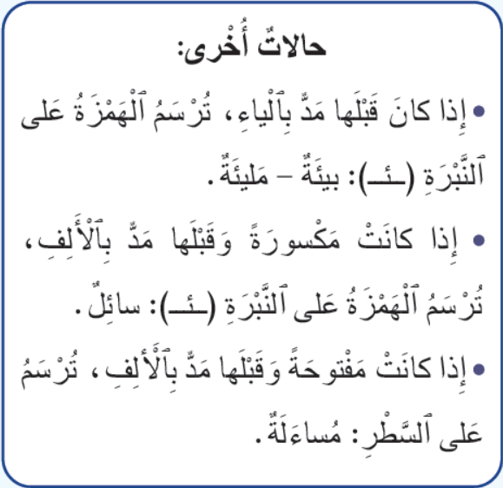
نتذكر جماعة. من يقرأ؟
اختتام الحصة
قراءة إثرائية
مراجعة وتوليف

Slide 44
خذوا ألواحكم. اكتبوا الكلمة مع رسم الهمزة المتوسطة بشكل صحيح.
اختتام الحصة
قراءة إثرائية
مراجعة وتوليف
مَسْـ...ولٌ

Slide 45
اكتبوا الكلمة مع رسم الهمزة المتوسطة بشكل صحيح.
اختتام الحصة
قراءة إثرائية
مراجعة وتوليف
مَسْـ...لَةٌ

Slide 46
اكتبوا الكلمة مع رسم الهمزة المتوسطة بشكل صحيح.
اختتام الحصة
قراءة إثرائية
مراجعة وتوليف
بِيـ...ــةٌ

Slide 47
اكتبوا الكلمة مع رسم الهمزة المتوسطة بشكل صحيح.
اختتام الحصة
قراءة إثرائية
مراجعة وتوليف
فِـــــ...ــــةٌ

Slide 48
اكتبوا الكلمة مع رسم الهمزة المتوسطة بشكل صحيح.
اختتام الحصة
قراءة إثرائية
مراجعة وتوليف
بَــ...سٌ

Slide 49
خذوا دفاتر القسم. سأملي عليكم فقرة.
اختتام الحصة
قراءة إثرائية
مراجعة وتوليف

Slide 50
يفصل الأستاذ الحاسوب عن الشاشة ثم يسمع الفقرة قبل أن يمليها جملة جملة.
اختتام الحصة
قراءة إثرائية
مراجعة وتوليف
فَنُّ ٱلنَّقْشِ عَلى ٱلجِبْسِ
يُعَدُّ ٱلنَّقْشُ عَلى ٱلْجِبْسِ فَنّاً عَريقاً يُجَسِّدُ جَمالَ ٱلزَّخارِفِ تَجْسيداً وَيُضْفي عَلى ٱلْجُدْرانِ لَمْسَةً فَنِّيَّةً بَديعَةً. يَبْدَأُ ٱلْحِرَفِيُّ عَمَلَهُ بِتَحْضيرِ مَزيجٍ مُتَجانِسٍ مِنَ ٱلْجِبْسِ وَٱلْماءِ، ثُمَّ يُعِدُّ ٱلْأَسْطُحَ بِعِنايَةٍ لِتَسْتَقْبِلَ ٱلنُّقوشَ ٱلْجَميلَةَ، وَيُهَيِّئُ ٱلْبيئَةَ ٱلْمُناسِبَةَ لِبَدْءِ ٱلْعَمَلِ في هُدوءٍ وَتَأَنٍّ.
بَعْدَ أَنْ تَجِفَّ ٱلْمادَّةُ جُزْئِيّاً، يَنْطَلِقُ ٱلْحِرَفِيُّ في نَحْتِ ٱلْأَشْكالِ ٱلْهَنْدَسِيَّةِ وَٱلنَّباتِيَّةِ بِأَدَواتٍ دَقيقَةٍ، وَيُحاوِلُ مُواءَمَةَ ٱلتَّفاصيلِ مَعَ ٱلْفَضاءِ ٱلْمُحيطِ لِيُحَقِّقَ تَوازُناً فَنِّيّاً مُلائِماً. وَخِلالَ هذِهِ ٱلْمَرْحَلَةِ تَبْرُزُ دِقَّةُ ٱلْأَداءِ وَجُرْأَةُ ٱلتَّصَوُّرِ، فَيَتَجَلّى ٱلْإِبْداعُ في كُلِّ جُزْءٍ مَنْقوشٍ.

Slide 51
من يقرأ؟ (مطالبة التلاميذ بعد ذلك بالتصحيح الفردي على دفاترهم.)
اختتام الحصة
قراءة إثرائية
مراجعة وتوليف
فَنُّ ٱلنَّقْشِ عَلى ٱلجِبْسِ
يُعَدُّ ٱلنَّقْشُ عَلى ٱلْجِبْسِ فَنّاً عَريقاً يُجَسِّدُ جَمالَ ٱلزَّخارِفِ تَجْسيداً وَيُضْفي عَلى ٱلْجُدْرانِ لَمْسَةً فَنِّيَّةً بَديعَةً. يَبْدَأُ ٱلْحِرَفِيُّ عَمَلَهُ بِتَحْضيرِ مَزيجٍ مُتَجانِسٍ مِنَ ٱلْجِبْسِ وَٱلْماءِ، ثُمَّ يُعِدُّ ٱلْأَسْطُحَ بِعِنايَةٍ لِتَسْتَقْبِلَ ٱلنُّقوشَ ٱلْجَميلَةَ، وَيُهَيِّئُ ٱلْبيئَةَ ٱلْمُناسِبَةَ لِبَدْءِ ٱلْعَمَلِ في هُدوءٍ وَتَأَنٍّ.
بَعْدَ أَنْ تَجِفَّ ٱلْمادَّةُ جُزْئِيّاً، يَنْطَلِقُ ٱلْحِرَفِيُّ في نَحْتِ ٱلْأَشْكالِ ٱلْهَنْدَسِيَّةِ وَٱلنَّباتِيَّةِ بِأَدَواتٍ دَقيقَةٍ، وَيُحاوِلُ مُواءَمَةَ ٱلتَّفاصيلِ مَعَ ٱلْفَضاءِ ٱلْمُحيطِ لِيُحَقِّقَ تَوازُناً فَنِّيّاً مُلائِماً. وَخِلالَ هذِهِ ٱلْمَرْحَلَةِ تَبْرُزُ دِقَّةُ ٱلْأَداءِ وَجُرْأَةُ ٱلتَّصَوُّرِ، فَيَتَجَلّى ٱلْإِبْداعُ في كُلِّ جُزْءٍ مَنْقوشٍ.

Slide 52
من يحدد كلمة رسمت في وسطها همزة ويوضح لزملائه لم رسمت بذلك الشكل؟
اختتام الحصة
قراءة إثرائية
مراجعة وتوليف
فَنُّ ٱلنَّقْشِ عَلى ٱلجِبْسِ
يُعَدُّ ٱلنَّقْشُ عَلى ٱلْجِبْسِ فَنّاً عَريقاً يُجَسِّدُ جَمالَ ٱلزَّخارِفِ تَجْسيداً وَيُضْفي عَلى ٱلْجُدْرانِ لَمْسَةً فَنِّيَّةً بَديعَةً. يَبْدَأُ ٱلْحِرَفِيُّ عَمَلَهُ بِتَحْضيرِ مَزيجٍ مُتَجانِسٍ مِنَ ٱلْجِبْسِ وَٱلْماءِ، ثُمَّ يُعِدُّ ٱلْأَسْطُحَ بِعِنايَةٍ لِتَسْتَقْبِلَ ٱلنُّقوشَ ٱلْجَميلَةَ، وَيُهَيِّئُ ٱلْبيئَةَ ٱلْمُناسِبَةَ لِبَدْءِ ٱلْعَمَلِ في هُدوءٍ وَتَأَنٍّ.
بَعْدَ أَنْ تَجِفَّ ٱلْمادَّةُ جُزْئِيّاً، يَنْطَلِقُ ٱلْحِرَفِيُّ في نَحْتِ ٱلْأَشْكالِ ٱلْهَنْدَسِيَّةِ وَٱلنَّباتِيَّةِ بِأَدَواتٍ دَقيقَةٍ، وَيُحاوِلُ مُواءَمَةَ ٱلتَّفاصيلِ مَعَ ٱلْفَضاءِ ٱلْمُحيطِ لِيُحَقِّقَ تَوازُناً فَنِّيّاً مُلائِماً. وَخِلالَ هذِهِ ٱلْمَرْحَلَةِ تَبْرُزُ دِقَّةُ ٱلْأَداءِ وَجُرْأَةُ ٱلتَّصَوُّرِ، فَيَتَجَلّى ٱلْإِبْداعُ في كُلِّ جُزْءٍ مَنْقوشٍ.

Slide 53
من يعرب كلمة "تجسيدا"؟ وآخر يعرب كلمة " منقوش".
اختتام الحصة
قراءة إثرائية
مراجعة وتوليف
فَنُّ ٱلنَّقْشِ عَلى ٱلجِبْسِ
يُعَدُّ ٱلنَّقْشُ عَلى ٱلْجِبْسِ فَنّاً عَريقاً يُجَسِّدُ جَمالَ ٱلزَّخارِفِ تَجْسيداً وَيُضْفي عَلى ٱلْجُدْرانِ لَمْسَةً فَنِّيَّةً بَديعَةً. يَبْدَأُ ٱلْحِرَفِيُّ عَمَلَهُ بِتَحْضيرِ مَزيجٍ مُتَجانِسٍ مِنَ ٱلْجِبْسِ وَٱلْماءِ، ثُمَّ يُعِدُّ ٱلْأَسْطُحَ بِعِنايَةٍ لِتَسْتَقْبِلَ ٱلنُّقوشَ ٱلْجَميلَةَ، وَيُهَيِّئُ ٱلْبيئَةَ ٱلْمُناسِبَةَ لِبَدْءِ ٱلْعَمَلِ في هُدوءٍ وَتَأَنٍّ.
بَعْدَ أَنْ تَجِفَّ ٱلْمادَّةُ جُزْئِيّاً، يَنْطَلِقُ ٱلْحِرَفِيُّ في نَحْتِ ٱلْأَشْكالِ ٱلْهَنْدَسِيَّةِ وَٱلنَّباتِيَّةِ بِأَدَواتٍ دَقيقَةٍ، وَيُحاوِلُ مُواءَمَةَ ٱلتَّفاصيلِ مَعَ ٱلْفَضاءِ ٱلْمُحيطِ لِيُحَقِّقَ تَوازُناً فَنِّيّاً مُلائِماً. وَخِلالَ هذِهِ ٱلْمَرْحَلَةِ تَبْرُزُ دِقَّةُ ٱلْأَداءِ وَجُرْأَةُ ٱلتَّصَوُّرِ، فَيَتَجَلّى ٱلْإِبْداعُ في كُلِّ جُزْءٍ مَنْقوشٍ.

Slide 54
من يستخرج من النص مصدرا لفعل غير ثلاثي و آخر لفعل ثلاثي؟
اختتام الحصة
قراءة إثرائية
مراجعة وتوليف
فَنُّ ٱلنَّقْشِ عَلى ٱلجِبْسِ
يُعَدُّ ٱلنَّقْشُ عَلى ٱلْجِبْسِ فَنّاً عَريقاً يُجَسِّدُ جَمالَ ٱلزَّخارِفِ تَجْسيداً وَيُضْفي عَلى ٱلْجُدْرانِ لَمْسَةً فَنِّيَّةً بَديعَةً. يَبْدَأُ ٱلْحِرَفِيُّ عَمَلَهُ بِتَحْضيرِ مَزيجٍ مُتَجانِسٍ مِنَ ٱلْجِبْسِ وَٱلْماءِ، ثُمَّ يُعِدُّ ٱلْأَسْطُحَ بِعِنايَةٍ لِتَسْتَقْبِلَ ٱلنُّقوشَ ٱلْجَميلَةَ، وَيُهَيِّئُ ٱلْبيئَةَ ٱلْمُناسِبَةَ لِبَدْءِ ٱلْعَمَلِ في هُدوءٍ وَتَأَنٍّ.
بَعْدَ أَنْ تَجِفَّ ٱلْمادَّةُ جُزْئِيّاً، يَنْطَلِقُ ٱلْحِرَفِيُّ في نَحْتِ ٱلْأَشْكالِ ٱلْهَنْدَسِيَّةِ وَٱلنَّباتِيَّةِ بِأَدَواتٍ دَقيقَةٍ، وَيُحاوِلُ مُواءَمَةَ ٱلتَّفاصيلِ مَعَ ٱلْفَضاءِ ٱلْمُحيطِ لِيُحَقِّقَ تَوازُناً فَنِّيّاً مُلائِماً. وَخِلالَ هذِهِ ٱلْمَرْحَلَةِ تَبْرُزُ دِقَّةُ ٱلْأَداءِ وَجُرْأَةُ ٱلتَّصَوُّرِ، فَيَتَجَلّى ٱلْإِبْداعُ في كُلِّ جُزْءٍ مَنْقوشٍ.

Slide 55

قراءة إثرائية
الحذاء الضاحك
قراءة الأقصوصة وفهم مضامينها ؛

Slide 56

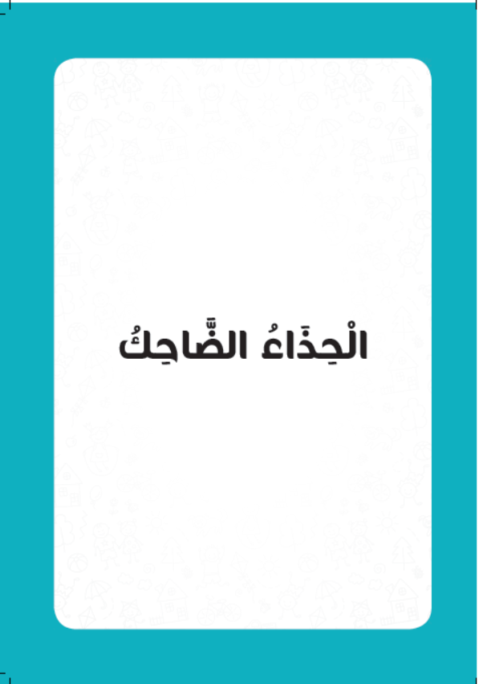
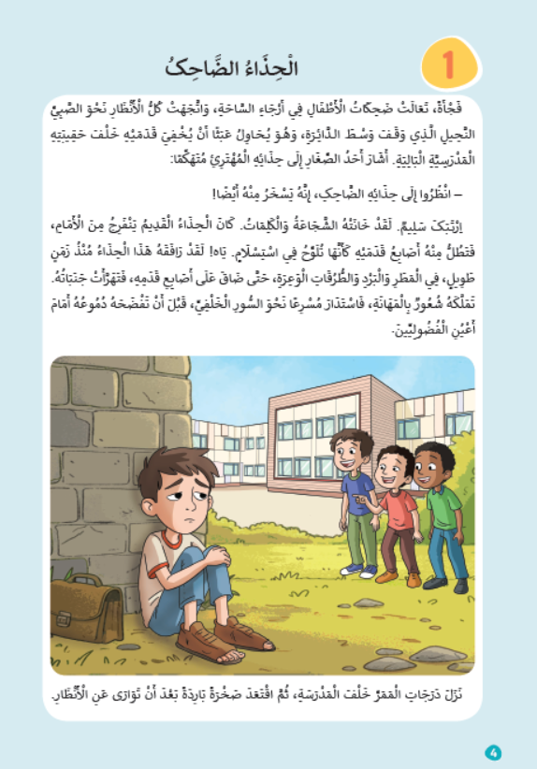
خذوا كتيبات " نصوصي القرائية"، ستقرؤون أقصوصة " الحذاء الضاحك"؟
اختتام الحصة
قراءة إثرائية
مراجعة وتوليف

Slide 57
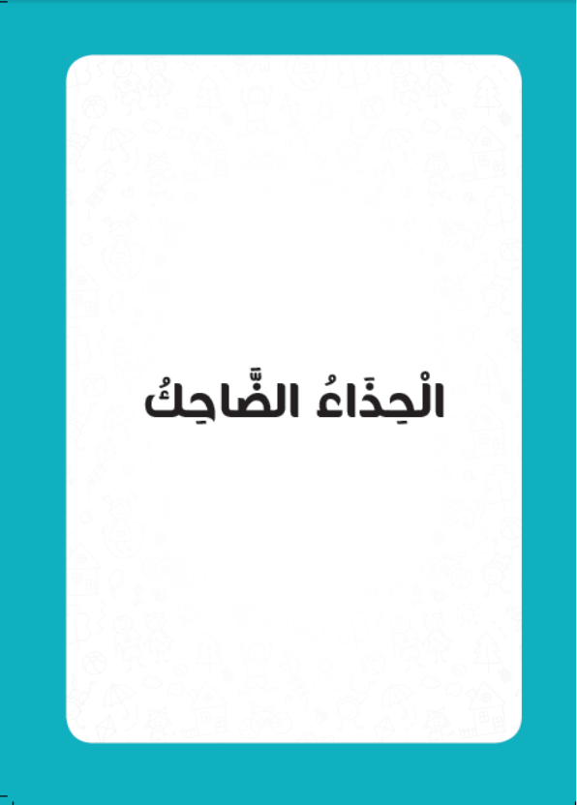
علام يدل العنوان؟ ما المقصود بالحذاء الضاحك؟
اختتام الحصة
قراءة إثرائية
مراجعة وتوليف

Slide 58
ما توقعكم حول مضمون الأقصوصة؟
اختتام الحصة
قراءة إثرائية
مراجعة وتوليف

Slide 59
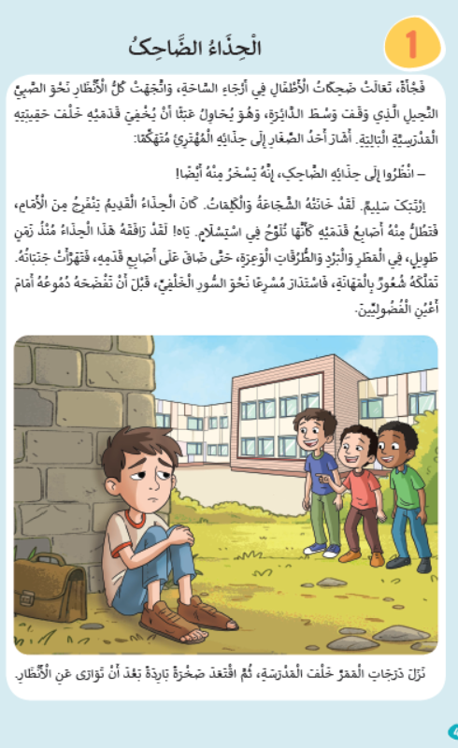
تصفحوا الأقصوصة من ص 4 إلى ص9 واستعينوا الصور المرفقة، وحاولوا التحقق من توقعاتكم.( في حالة عدم توفر الكتيب يمرر الأستاذ الشرائح المتضمنة للأقصوصة بالتتابع.)
اختتام الحصة
قراءة إثرائية
مراجعة وتوليف

Slide 60

بعد اطلاعكم على صور الأقصوصة. من يقدم توقعه ويوضح كيف تحقق منه؟
اختتام الحصة
قراءة إثرائية
مراجعة وتوليف
أَتَحَقَّقُ مِنْ تَوقُّعي.

Slide 61
ستقرؤون الأقصوصة. سنركز خلال هذه الحصة على الطلاقة. من يقرأ الضوابط التالية؟
اختتام الحصة
قراءة إثرائية
مراجعة وتوليف
أَتَذَكَّرُ أَنَّ ٱلْقِراءَةَ بِشَكْلٍ سَريعٍ جِدّاً تَجْعَلُني أَرْتَكِبُ أَخْطاءً كَثيرَةً.
1
أُرَكِّزُ أَثْناءَ ٱلْقِراءَةِ لِتَجَنُّبِ ٱلْأَخْطاءِ.
2
لا أَنْطِقُ هَمْزَةَ ٱلْوَصْلِ وَسْطَ ٱلْكَلامِ.
3
أَتَوَقَّفُ عِنْدَ عَلاماتِ ٱلْتَّرْقيمِ ثُمَّ أُواصِلُ.
4

Slide 62
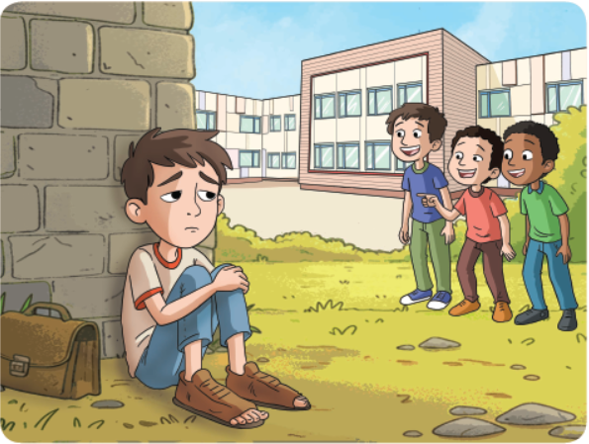
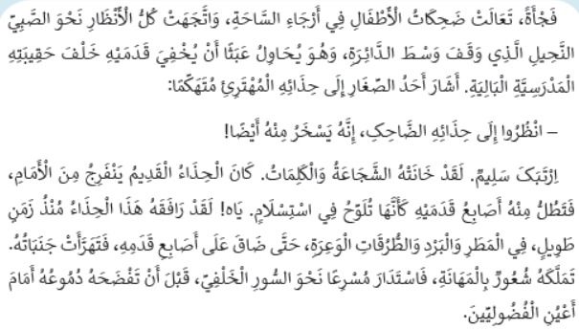

من يقرأ الصفحة الأولى (الصفحة رقم -4-)؟
اختتام الحصة
قراءة إثرائية
مراجعة وتوليف

Slide 63
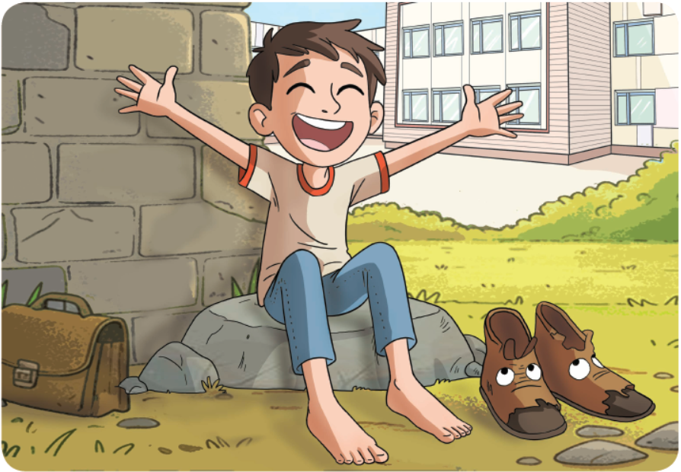
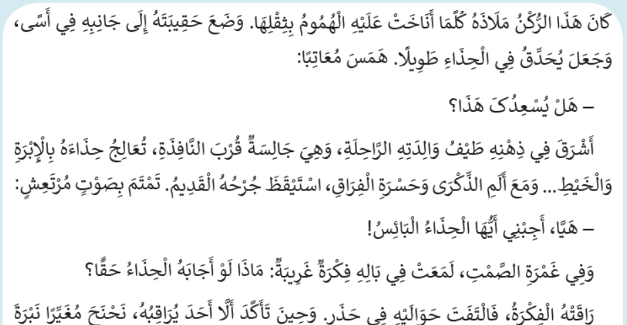
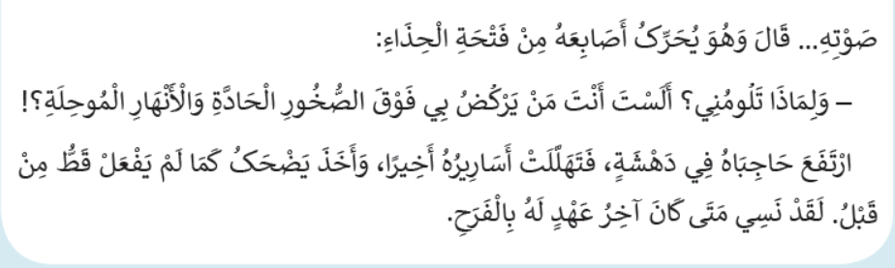
من يقرأ الصفحة الثانية (الصفحة رقم -5-)؟
اختتام الحصة
قراءة إثرائية
مراجعة وتوليف

Slide 64
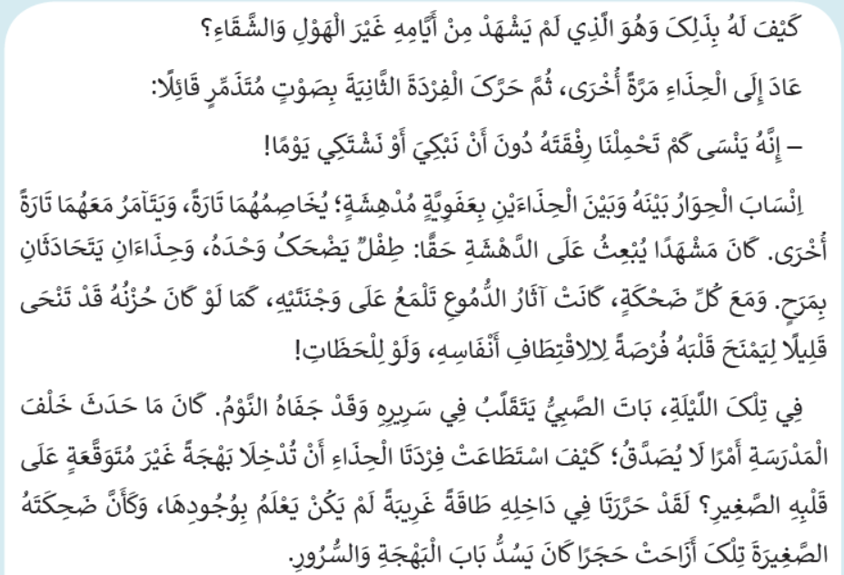
من يقرأ الصفحة الثالثة (الصفحة رقم -6-)؟
اختتام الحصة
قراءة إثرائية
مراجعة وتوليف

Slide 65
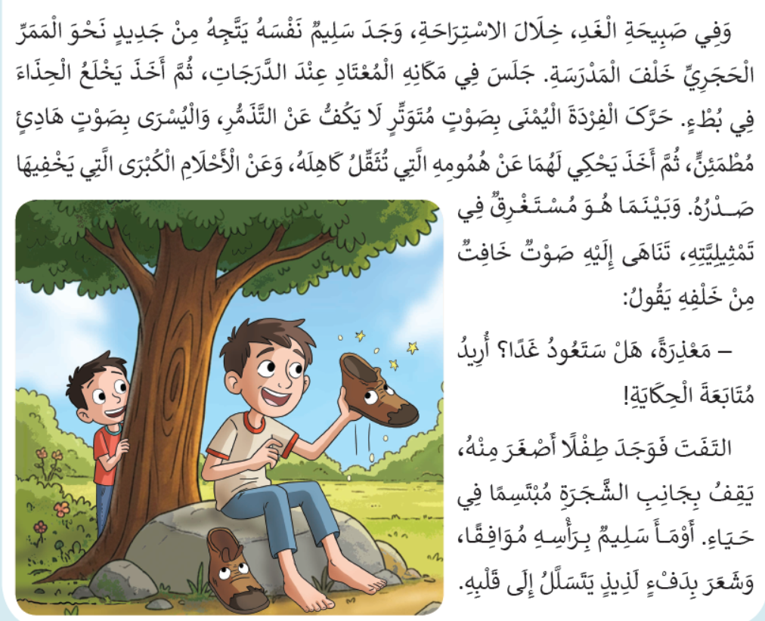
من يقرأ تتمة الصفحة الثالثة (الصفحة رقم -6-)؟
اختتام الحصة
قراءة إثرائية
مراجعة وتوليف

Slide 66
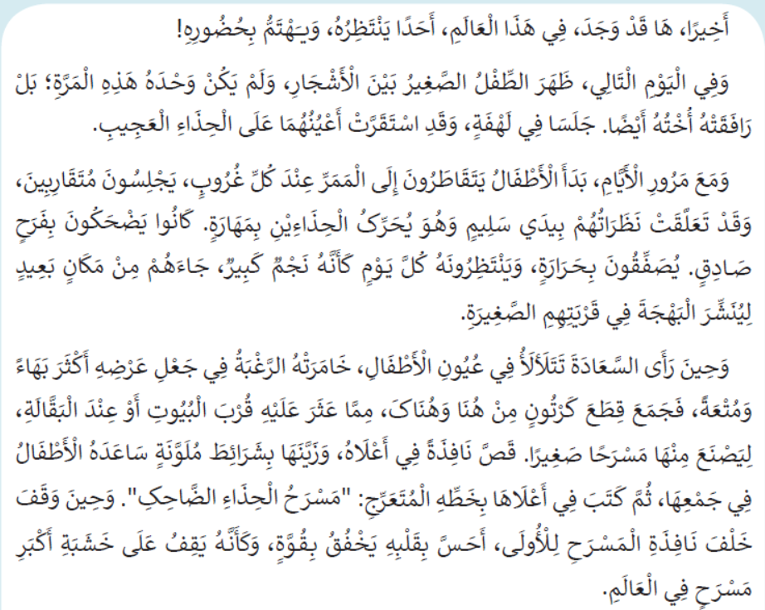
من يقرأ الصفحة الرابعة (الصفحة رقم -7-)؟
اختتام الحصة
قراءة إثرائية
مراجعة وتوليف

Slide 67
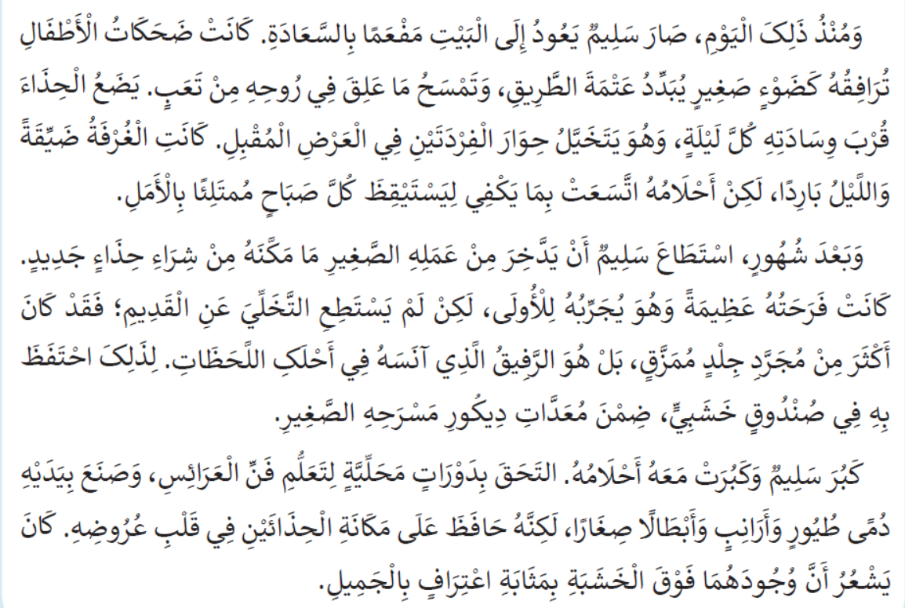
من يقرأ تتمة الصفحة الرابعة (الصفحة رقم -7-)؟
اختتام الحصة
قراءة إثرائية
مراجعة وتوليف

Slide 68
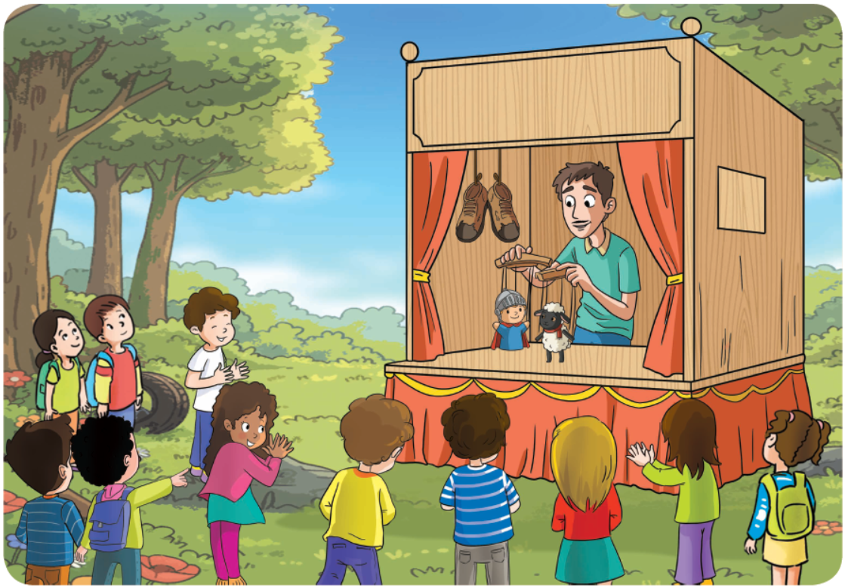
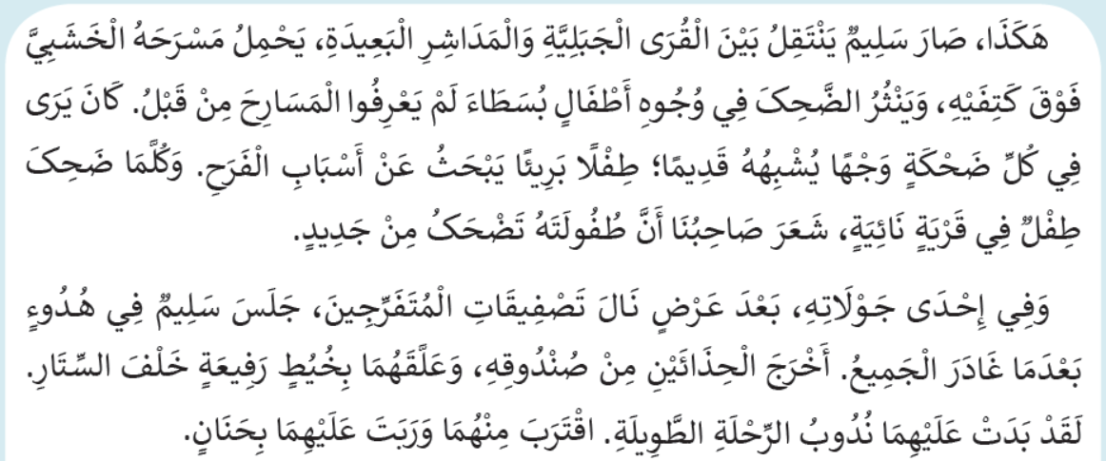
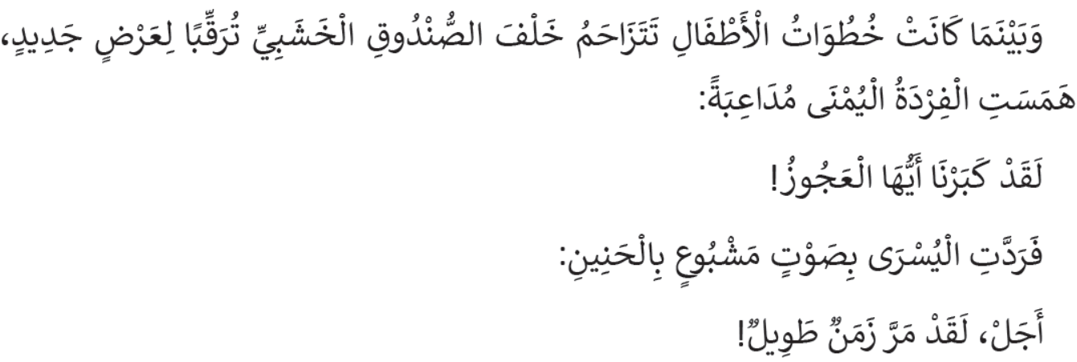
من يقرأ تتمة الصفحة الخامسة (الصفحة رقم -8-)؟
اختتام الحصة
قراءة إثرائية
مراجعة وتوليف

Slide 69
من يقرأ تتمة الصفحة الخامسة (الصفحة رقم -8-)؟
اختتام الحصة
قراءة إثرائية
مراجعة وتوليف

Slide 70
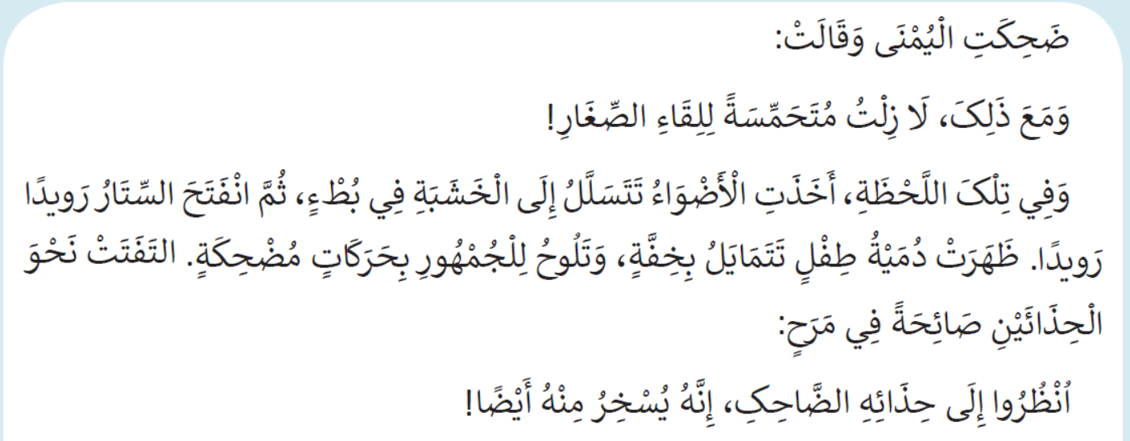
من يقرأ تتمة الصفحة السادسة (الصفحة رقم -9-)؟
اختتام الحصة
قراءة إثرائية
مراجعة وتوليف

Slide 71
نعيد قراءة الأقصوصة مرة ثانية. من يقرأ؟
اختتام الحصة
قراءة إثرائية
مراجعة وتوليف
نُعيدُ قِراءَةَ ٱلْأُقْصوصَةِ.

Slide 72
سنجيب عن بعض الأسئلة. من يجيب عن السؤال التالي:
اختتام الحصة
قراءة إثرائية
مراجعة وتوليف
ما شَخْصِيّاتُ ٱلْحِكايَةِ؟

Slide 73
اختتام الحصة
قراءة إثرائية
مراجعة وتوليف
ما ٱلْأَحْداثُ ٱلرَّئيسَةُ في ٱلْحِكايَةِ؟

Slide 74
اختتام الحصة
قراءة إثرائية
مراجعة وتوليف
لِمَ ٱخْتارَ ٱلْكاتِبُ عِبارَةَ "ٱلْحِذاءُ ٱلضّاحِكُ" عُنْواناً لِلْحِكايَةِ؟

Slide 75
من يجيب عن السؤال التالي مع تبرير اختياراته.
اختتام الحصة
قراءة إثرائية
مراجعة وتوليف
ما ٱلَّذي أَعْجَبَك في ٱلْحِكايَةِ؟

Slide 76
اختتام الحصة
قراءة إثرائية
مراجعة وتوليف
مَنْ يُعيدُ سَرْدَ ٱلْحِكايَةِ بِأُسْلوبِهِ ٱلْخاصِّ؟

Slide 77
اختتام الحصة
اختتام الحصة
الواجب المنزلي

Slide 78
اقرؤا الأقصوصة في المنزل وأعدوا أسئلة حول شخصياتها وأحداثها.
اختتام الحصة
قراءة إثرائية
مراجعة وتوليف
أُعيدُ قِراءَةَ ٱلْأُقْصوصَةِ وَأُعِدُّ أَسْئِلَةً أُخْرى حَوْلَ ٱلْحِكايَةِ.

Slide 79

الفائزون بنجمة السلوك هم:
اختتام الحصة
قراءة إثرائية
مراجعة وتوليف

Slide 80

إلى اللقاء في الحصة المقبلة.
اختتام الحصة
قراءة إثرائية
مراجعة وتوليف

Slide 81

بناء على إنجازات المتعلمين خلال الممارسة المستقلة
ما تقديرك لنسبة التحكم في هدف الدرس؟
تسجل النسبة على صفحة اليوم من مذكرة الأستاذ.

